Slide 1
4월 13일 발표
이동석.

Slide 3
알아야 할것.
A벡 = (x,y,z)
벡터의 크기. |a벡| = 루트(x^2 + y^2 + z^2)
내적
외적

Slide 4

내적.
https://j1w2k3.tistory.com/627

Slide 5
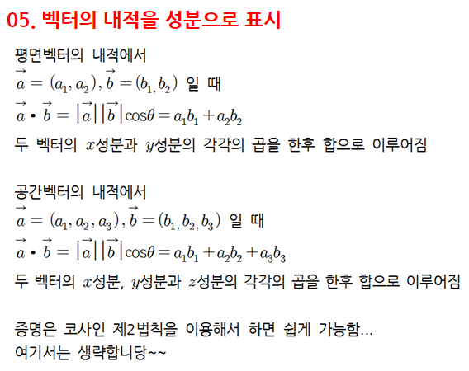



θ
0도<=Θ <90도
cos θ >0
이게 양의 수.

Slide 6






Slide 7






세타가 90 초과 180 미만이면
Cos세타 는 음수
그러니
A벡터, b벡터의 내적도 음수.

Slide 8
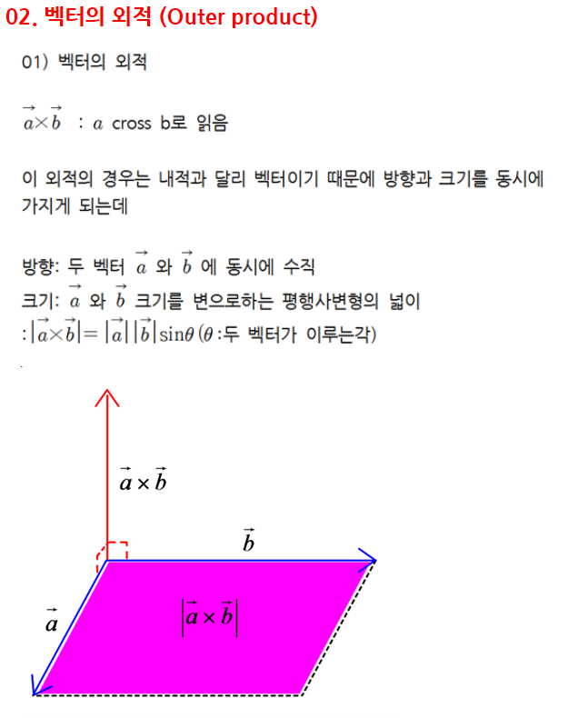
외적.
https://j1w2k3.tistory.com/635

Slide 9
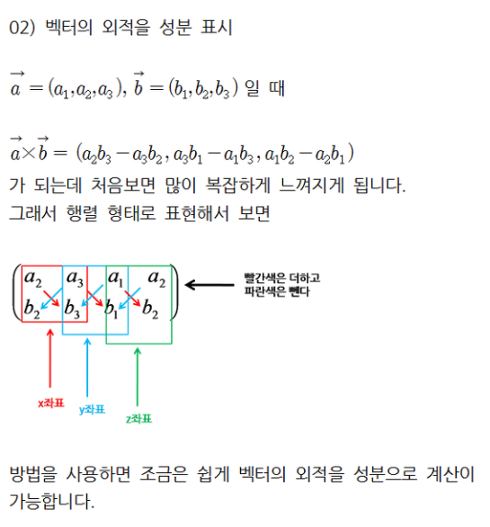

Slide 10
백준 11664번
https://www.acmicpc.net/problem/11664
https://organize-study.tistory.com/28

Slide 11
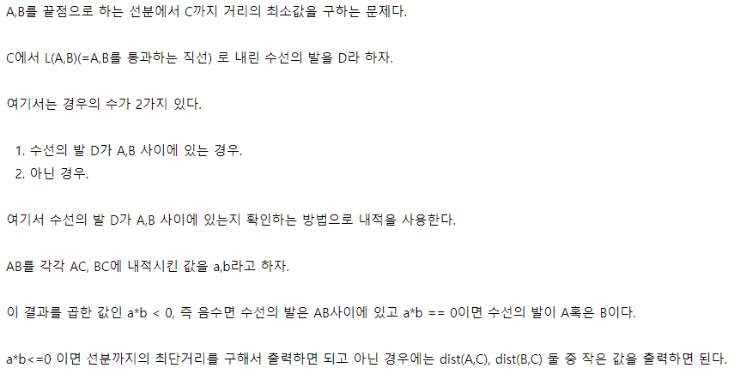

Slide 12
















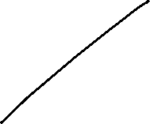











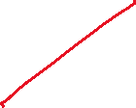
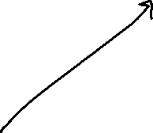





Slide 13


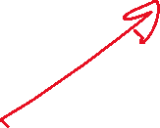








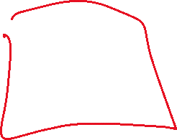
















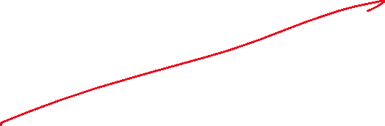

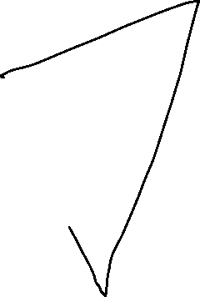
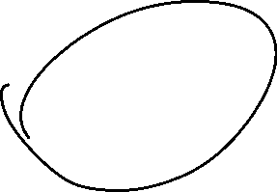


Slide 14



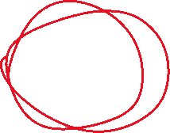




















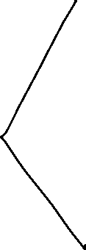















Slide 15
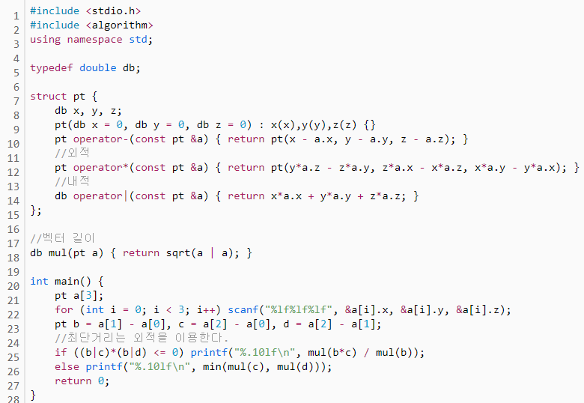
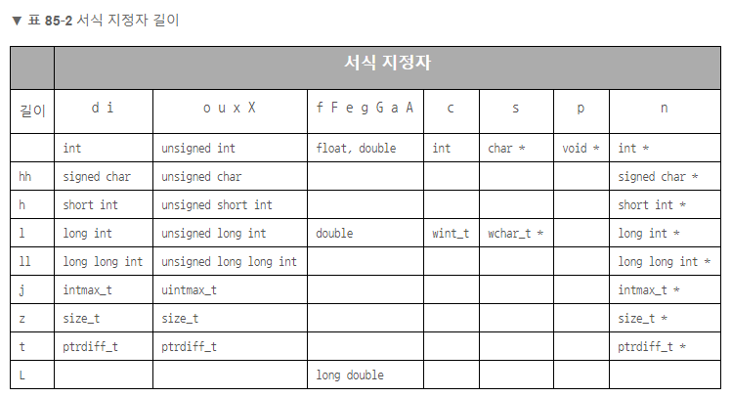
소수점 이하 10자리를 보여달라.

Slide 16
Mul(b*c) / mul(b)
..b*c의 방향 = b벡터, c베터 둘에 수직이 되는 방향.
전혀 안중요함.
..b*c의 길이, 크기
=mul(b*c)
= (벡터b의 길이) * (벡터c의 길이) * (sin(b와 c가 이루는 각도))
..b의 크기.
= mul(b)
= (벡터 b의 길이)
=> Mul(b*c) / mul(b) = (벡터c의 길이) * (sin(b와 c가 이루는 각도))

Slide 17

최단거리
=선분 CH의 길이
= (벡터c의 길이) * (sin(b와 c가 이루는 각도))
= Mul(b*c) / mul(b) = (벡터c의 길이) * (sin(b와 c가 이루는 각도))

